Slide 1
28.3 圆心角和圆周角(一)
WWW.PPT818.COM

Slide 2
1．顶点在圆心的角叫做________．
2．在同圆或等圆中，相等的圆心角所对的弦________，所对的弧也________；相等的弦或相等的弧所对的圆心角________．
圆心角
相等
相等
相等

Slide 3
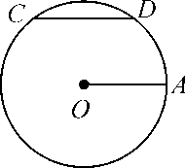
1．(4分)已知，如图⊙O的半径OA＝5 cm，弦CD＝5 cm，则弦CD所对圆心角为________．
2．(4分)下列说法正确的是( )
A．如果一个角的一边过圆心，则这个角就是圆心角
B．圆心角α的取值范围是0°＜α＜180°
C．圆心角就是顶点在圆心，且角的两边是两半径所在的射线的角
D．圆心角就是在圆心的角
60°
C

Slide 4
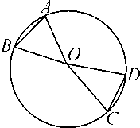
AB＝CD
＝
∠AOB＝∠COD
AB＝CD
∠AOB＝∠COD
＝
①④

Slide 5
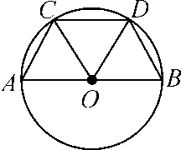
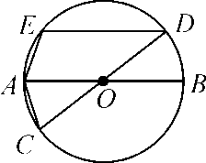
AC，DC，DB，OB，OD，OC
6．(4分)如图，AB，CD是⊙O的直径，弦DE∥AB，则AC与AE的大小关系是________．
相等

Slide 6
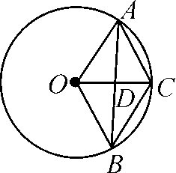
①②③④⑤

Slide 7
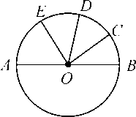
C
C

Slide 8
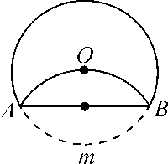
10．(4分)在⊙O与⊙O′中，若∠AOB＝∠A′O′B′，则AB与A′B′ 的关系为( )
A．AB＝A′B′ B．AB＞A′B′
C．AB＜A′B′ D．无法确定
D
C

Slide 9
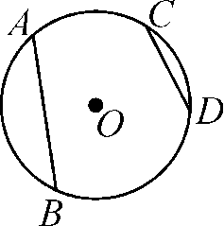
C

Slide 10
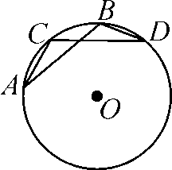
13．(9分)如图，已知A，B，C，D是⊙O上四点，若AC＝BD，求证：AB＝CD.

Slide 11
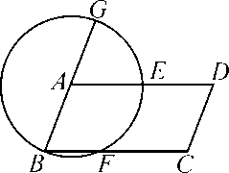

Slide 12
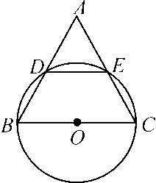
15．(10分)如图，以⊙O的直径BC为边作等边△ABC，AB，AC分别交⊙O于点D，E.
求证：BD＝DE＝EC.
连接OD，OE，∵∠B＝60°，OD＝OB，∴△OBD为等边三角形，∴BD＝OD，∴同理DE＝EC＝OD，∴BD＝DE＝EC

Slide 13
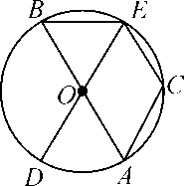

Slide 14
